Slide 1
МКДОУ ЦРР – детский сад «Колокольчик» п. Витим
I районная педагогическая конференция к 100-летию
отдела образования МО «Ленский район»
«Индивидуальный образовательный
маршрут ребенка-инвалида»
(синдром Дауна)
Составители:
Шкоденко И.Г., педагог дополнительного образования высшей категории
Светлолобова О.А., учитель-логопед высшей категории

Slide 2
Актуальность и НМО
Все дети одинаково нуждаются в любви, заботе, внимании, развитии, воспитании и образовании. Но не все дети одинаковы.
Синдром Дауна был описан в 1866 году Джоном Лэнгдоном Дауном под названием «монголизм». На сегодняшний день – это самая распространенная форма хромосомной патологии. Дети с синдромом Дауна рождаются относительно часто: один на 700-800 новорожденных, независимо от страны, социального положения и состояния здоровья родителей. Родители этих детей нуждаются в квалифицированной помощи различных специалистов (педагогов-психологов, медицинских работников, педагогов дополнительного образования учителей-логопедов, и т.д.)

Slide 3
Новизна и практическая значимость
Создание специального образовательного пространства в ДОУ, посредством формирования коррекционно-развивающей среды для индивидуализации образования и оптимизации работы с особенным ребенком
Практическая значимость ИОМ:
разработаны и реализуются на практике индивидуальная образовательная траектория, дополнительная образовательная программа для успешной реализации образовательной, развивающей, воспитательной, коррекционной деятельности с ребенком-инвалидом;
разработана модель взаимодействия специалистов и родителей;
помощь в адаптации (положительный опыт пребывания в детском сад) и позитивные сдвиги в развитии ребенка;
методическая помощь и психологическая поддержка родителям особенного ребенка.

Slide 4
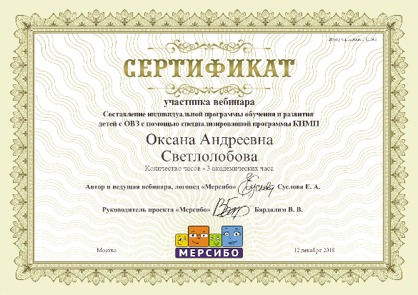
Условия возникновения и становления опыта
Появление в детском саду особенного ребенка обусловило:
запрос родителя;
разработку и реализацию ИОМ;
разработку и реализацию дополнительной общеобразовательной общеразвивающей программы социально-педагогической направленности для детей-инвалидов
(синдром Дауна);
взаимодействие специалистов в рамках
реализации ИОМ;
создание и развитие системы работы с
ребенком-инвалидом;
проведение педагогической диагностики с целью выявления динамики развития ребенка-инвалида;
повышение и развитие специальных педагогических компетенций.

Slide 5
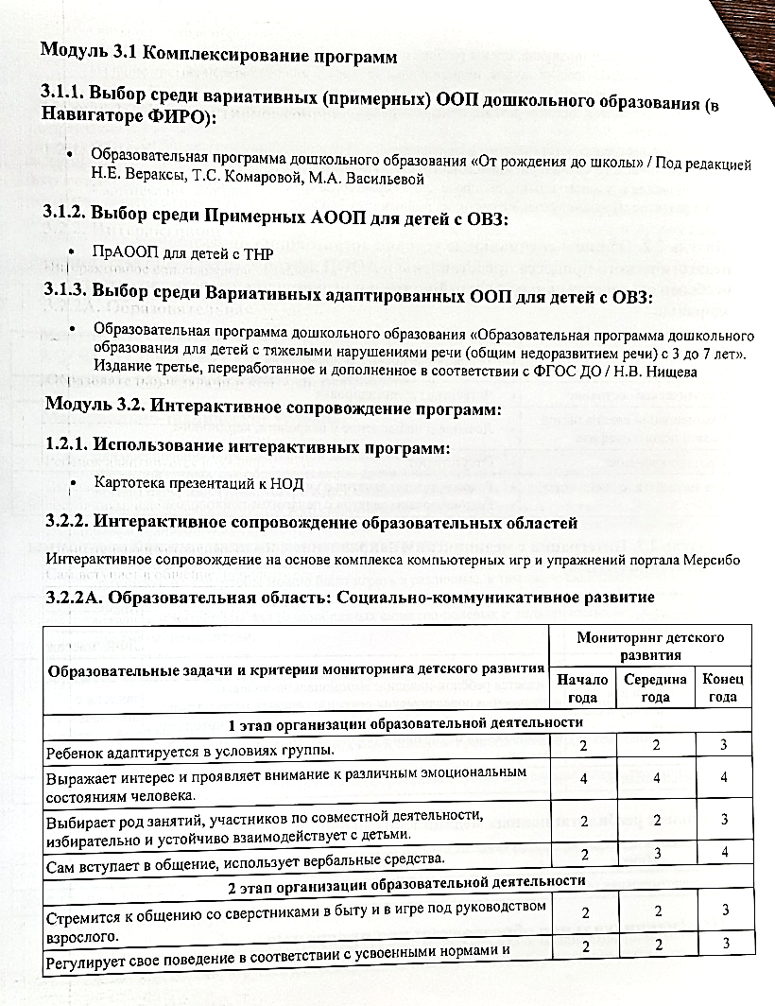
Сущность опыта
Цель: Адаптация, социализация, коррекция и развитие ребенка-инвалида с учетом его психофизических особенностей, в рамках реализации ИОМ.
ИОМ состоит из разделов:
I. Общие сведения
II. Специфика индивидуального
образовательного маршрута
III. Индивидуальная образовательная
программа
IV. Программа сотрудничества с семьей
V. Мониторинг индивидуального развития
*
Конструктор для разработки индивидуальных маршрутов и образовательных программ для детей с ОВЗ (КИМП), под редакцией Н. В. Микляевой

Slide 6
Работа учителя-логопеда
Основные направления коррекционной работы:
Развитие внимания, усидчивости,
Развитие мелкой, общей и артикуляционной моторики;
Использование элементов массажа и самомассажа;
Формирование умения слушать взрослого и отвечать ему;
Формирование умения подражать речи взрослого;
Развитие мелодико-интоннационной и просодической стороны речи (темп, ритм, тембр);
Работа над звукопроизношением (постановка, автоматизация, дифференциация звуков раннего онтогенеза);
Работа над короткой фразой без предлога (сущ.,/мест.,+прил., сущ/мест.,+ глагол), с предлогом (мест.,+сущ., с предлогом .,глагол+сущ., с предлогом).
Основные этапы образовательного процесса:
I этап – адаптационный;
II этап – основной (коррекционные занятия с ребёнком);
III этап – заключительный.

Slide 7
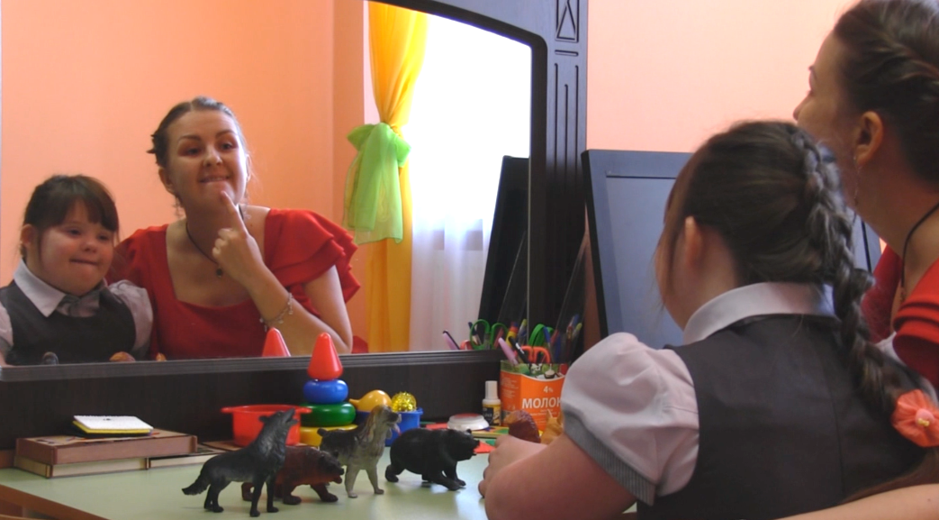
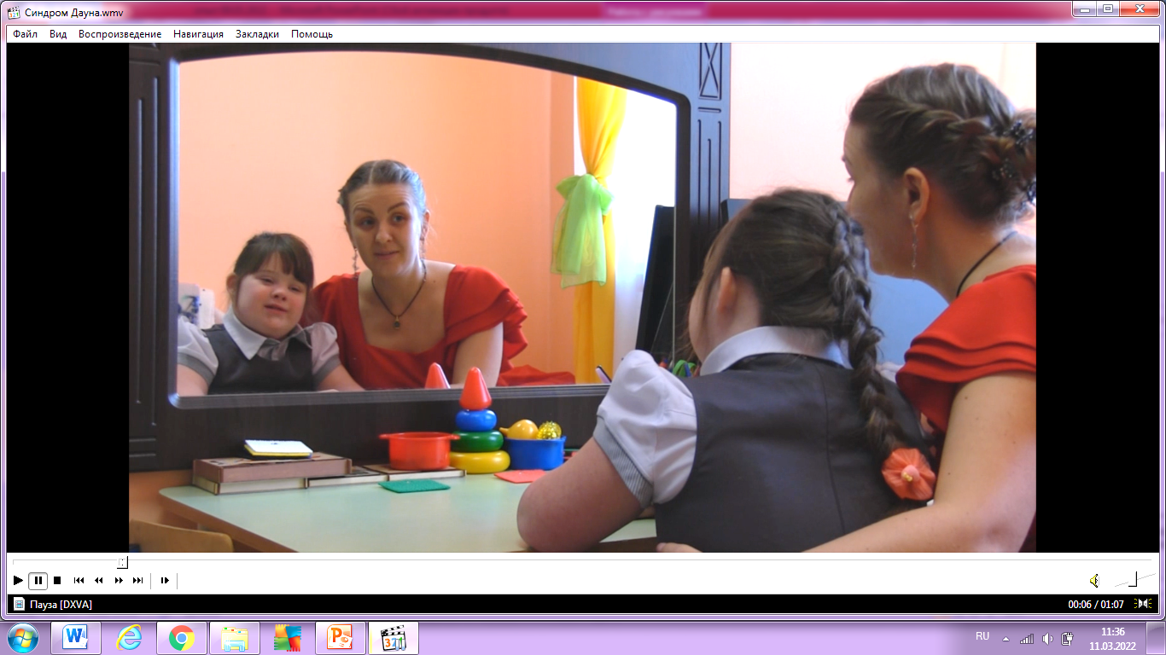
Работа учителя-логопеда
На занятии с ребенком с синдромом Дауна, учителем-логопедом используются те же основные этапы, методы и приемы коррекционной работы, что и с другими детьми.
* Зинкевич-Евстигнеева Т.Д., Нисневич Л.А. Как помочь «особому» ребенку. Книга для педагогов и родителей. 3-е издание. - СПб.: «ДЕТСТВО-ПРЕСС», 2001. - 128 с.

Slide 8
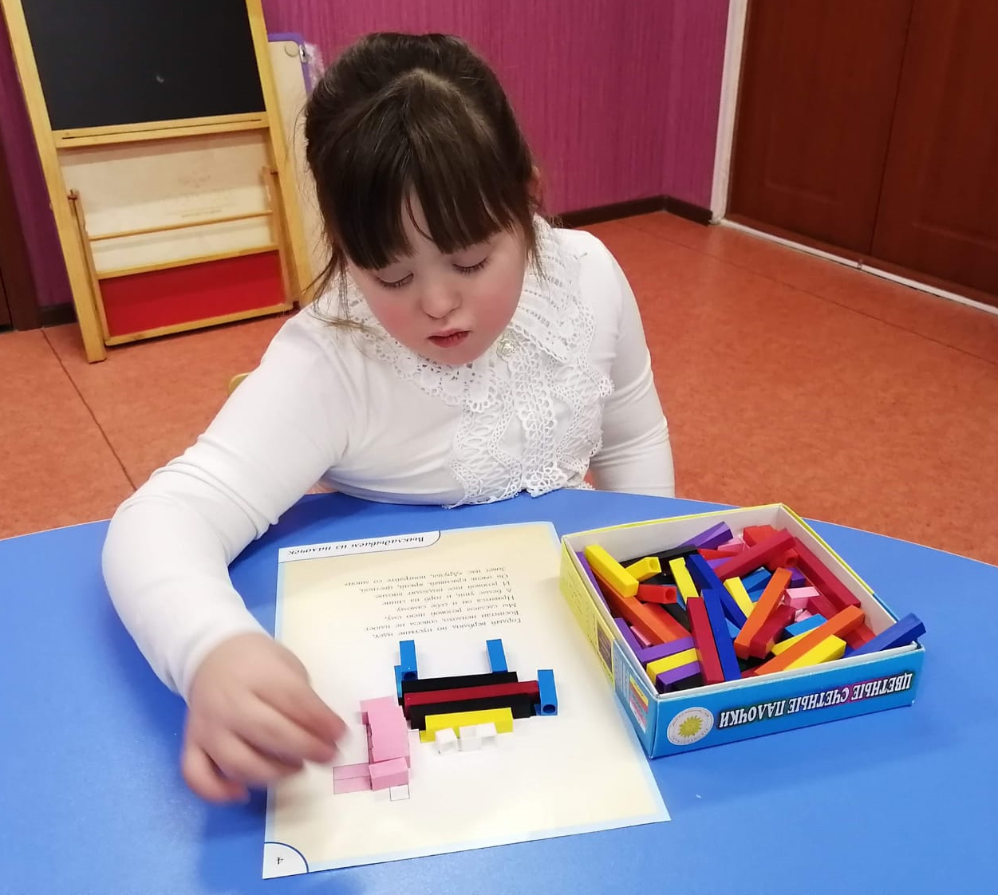
Дополнительное образование
Дополнительная общеобразовательная общеразвивающая программа социально-педагогической направленности
для детей-инвалидов (синдром Дауна)
«Солнечные дети»
(срок реализации – 1 год)
Содержание программы определяется следующими основными направлениями:
1. Песочная арт-терапия.
Развивающие занятия с использованием
мультисенсорного пособия «Нумикон».
Развивающие занятия по методике Монтессори.
Палочки Кюизенра.
Основные этапы образовательного процесса:
I этап – адаптационный;
II этап - усиление психологической
активности ребенка;
III этап – заключительный.
* Богун А.Б., Годовникова Л.В. Разработка дополнительных общеразвивающих программ с учетом особенностей развития детей с ограниченными возможностями здоровья. Методические рекомендации - ОГАОУ ДПО «Белгородский институт развития образования, 2015. – 66 с.

Slide 9
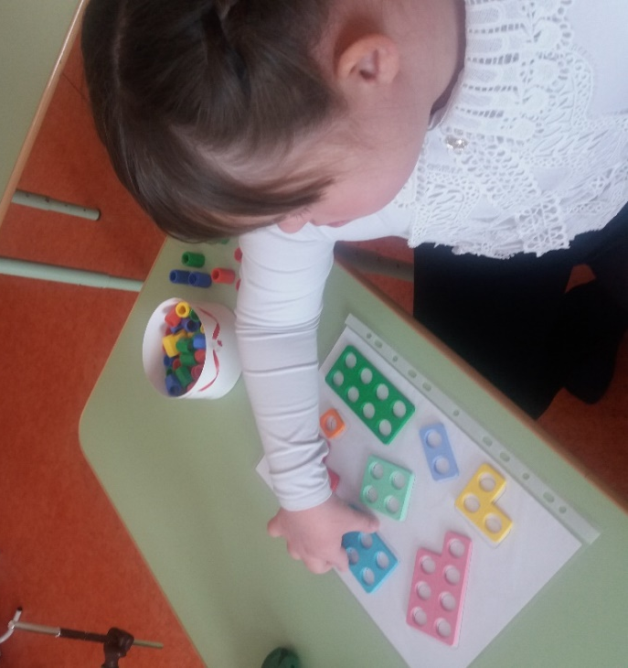
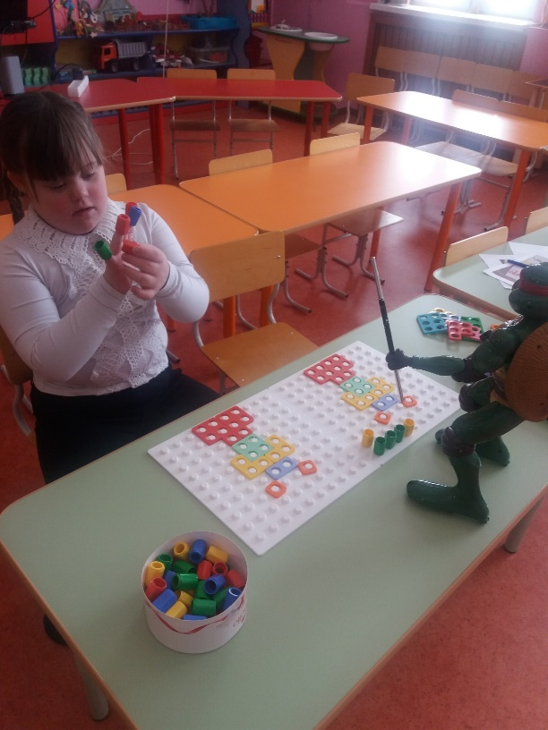
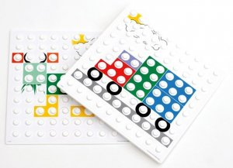
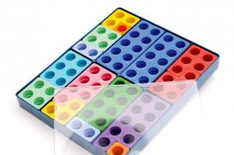
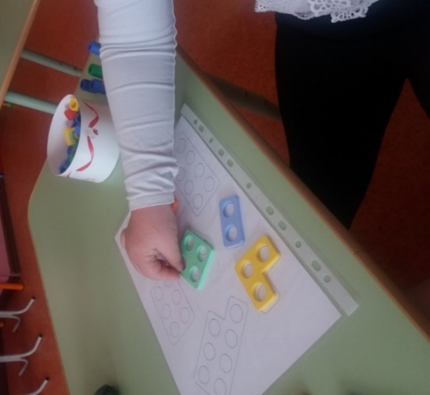
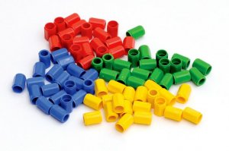
Основные направления работы
Развивающие занятия по системе Нумикон
Обучение математике с использованием мультисенсорного
материала НУМИКОН
Пособие «Нумикон» позволяет использовать в учебном процессе как можно больше каналов чувственного восприятия ребенка – и слух, и зрение, и осязание, а также подключать движение и речь.
* Юлдабаева Д.Р. Организация коррекционной помощи в обучении детей с синдромом Дауна по системе Нумикон. Методические рекомендации - ННПЦ КП, 2015. – 32 с.

Slide 10
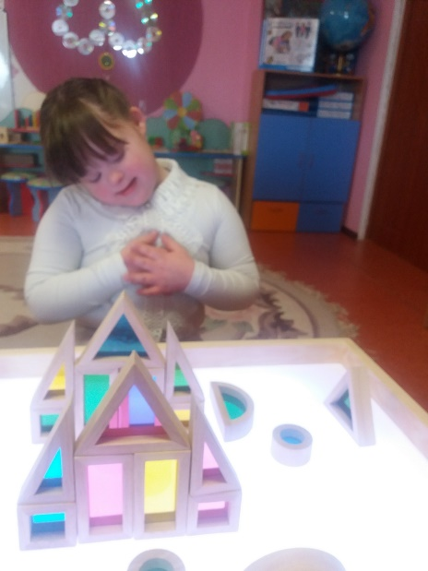
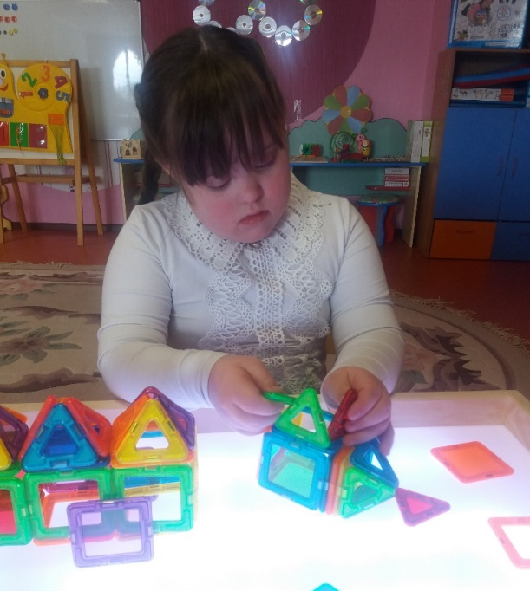
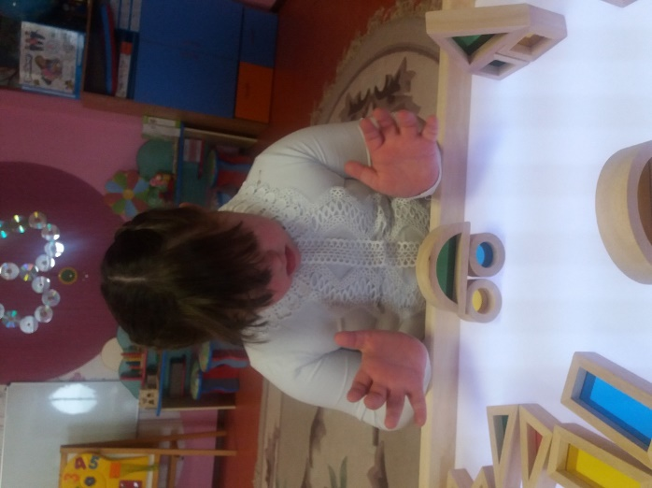
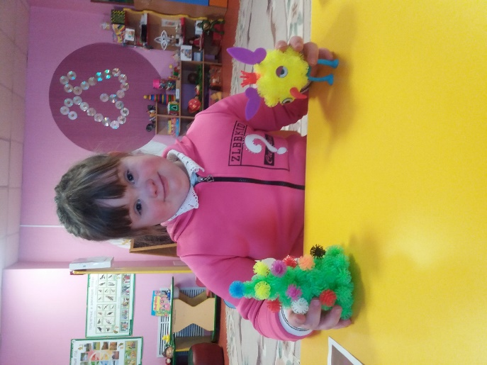
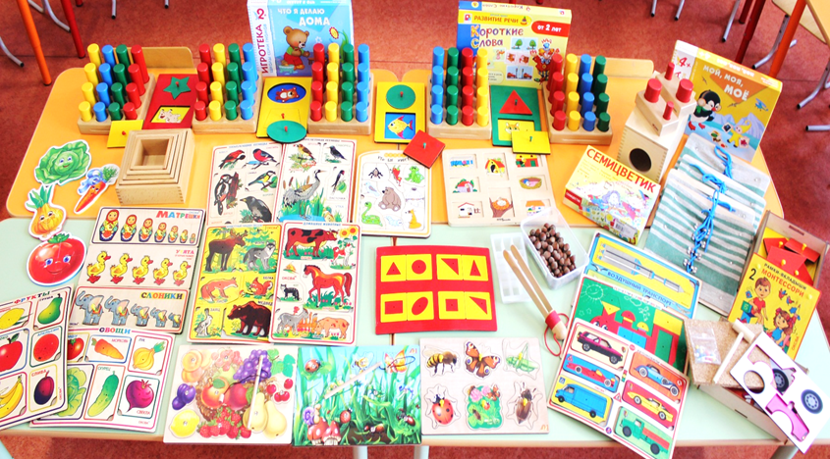
Основные направления работы
Развивающие занятия по методике Монтессори
Конструирование (Магнитный конструктор и Радужные блоки на световом столе, липучки Банчемс)
Развивающие пособия Монтессори (рамки-вкладыши, шнуровки, тактильные дощечки, игровые наборы, рамки-застежки и мн.др)

Slide 11
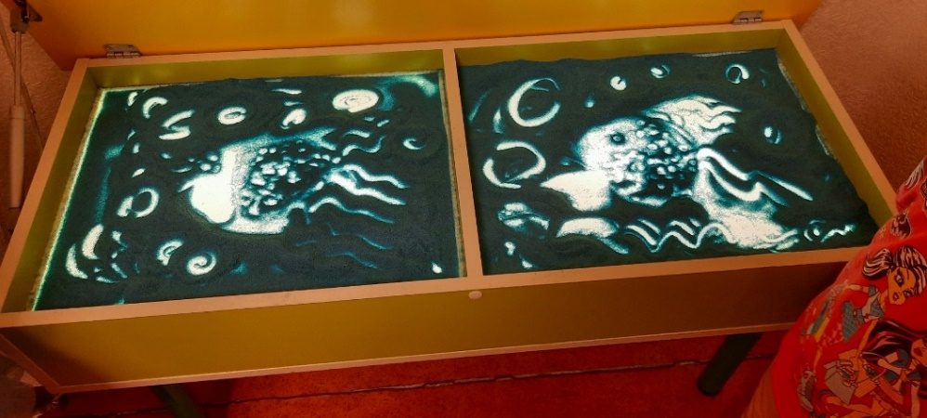
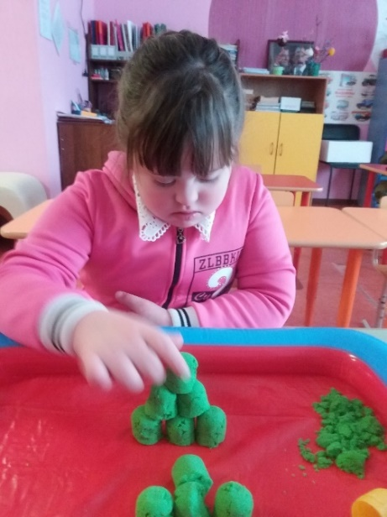
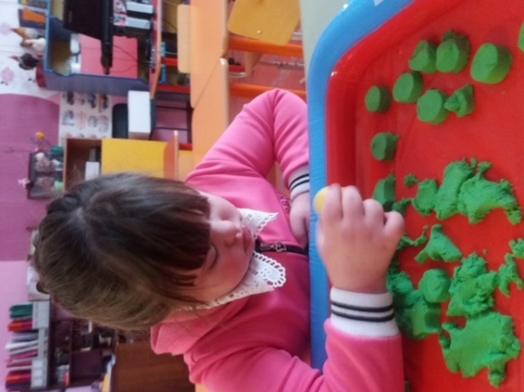
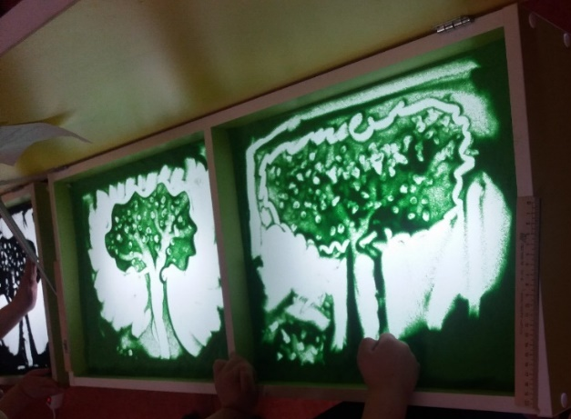
Основные направления работы
Песочная арт-терапия позволяет решить многие коррекционно-развивающие задачи
Рисование на песке, игры с песком на световом столе
Игры с кинетическим песком
* Андреенко Т.А. Использование кинетического песка в работе с дошкольниками. – СПб.: ООО «ИЗДАТЕЛЬСТВО «ДЕТСТВО-ПРЕСС», 2018. – 128 с.
* Занятия с детьми 3-7 лет по развитию эмоционально-коммуникативной и познавательной сфер средствами песочной терапии/авт.-сост. М.А. Федосеева. – Изд. 2-е, испр. – Волгоград: Учитель. – 122 с.

Slide 12
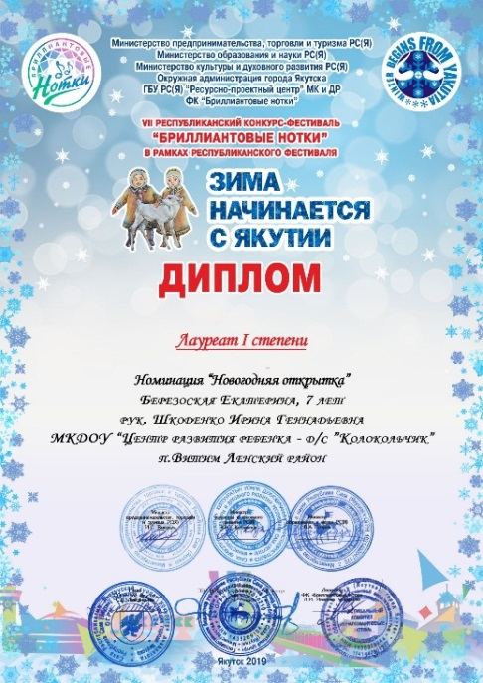
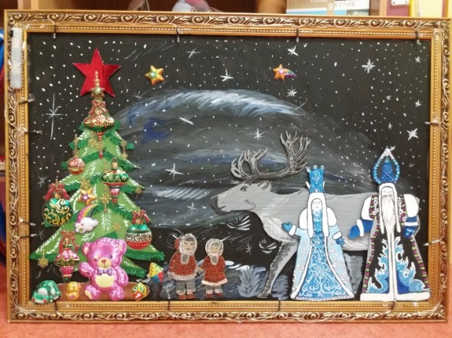
Результаты педагогической
деятельности
Взаимодействие с родителями
Родители очень заинтересованы в развитии
ребенка. Принимают активное участие в его жизни.

Slide 13
Перспективы развития опыта
1. Использование данного опыта работы с детьми с особыми образовательными потребностями.
2. Создание системы образования детей с синдромом Дауна посредством разработки научно обоснованных подходов к содержанию и разнообразию форм психологической и коррекционной педагогической помощи.
3. Овладение педагогами детского сада специальными педагогическими технологиями в процессе повышения квалификации.
Опыт рекомендован родителям, воспитателям и специалистам, работающим с детьми с синдромом Дауна.

Slide 14
Благодарим за внимание!

